Slide 1
Analyse maatschappelijk vraagstuk

Slide 2
Analyse maatschappelijk vraagstuk
Formele macht:
Deze macht is officieel vastgelegd in wetten en regels (gezag)
Voorbeeld: de burgemeester verbied een boetbalwedstrijd.
Informele macht:
Macht die niet officieel is vastgelegd (invloed)
Vb: ‘regels’ die binnen je vriendengroep gelden

Slide 3
Analyse maatschappelijk vraagstuk
Machtsmiddelen: Om macht te kunnen hebben, bestaan er machtmiddelen.
Functie/beroep (politie als hij een bekeuring geeft)
Kennis/vaardigheden (dokter weet welke medicijnen je nodig hebt)
Aanzien (de paus vraagt gelovigen iets wel of niet te doen
Overtuigingskracht (politici zijn vaak getraind om mensen te overtuigen)
Geld (de overheid beslist wat ze doen met die miljarden euro’s die ze hebben
Aantal (de klas weigert massaal een proefwerk te maken)
Geweld (een rechter veroordeeld de moordenaar tot levenslang)

Slide 4
Analyse maatschappelijk vraagstuk
Normen: gedragsregels, verwachtingen over wat normaal is, manier van handelen waar mensen zich aan kunnen of moeten houden
Waarden: waarden zijn dingen en denkbeelden waar we waarde aan hechten. Aspecten die we belangrijk vinden.
Waarde: eerlijkheid
Norm: niet stelen

Slide 5
Analyse maatschappelijk vraagstuk
Propaganda: doelbewust eenzijdige informatie geven, om meningen te beinvloeden
Manipulatie: met opzet feiten weglaten of veranderen
Indoctrinatie: voortdurend opdringen van bepaalde meningen (met behulp van zeer intensieve psychologische middeltjes)

Slide 6
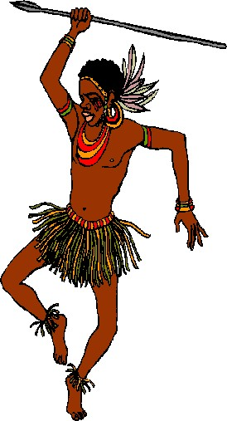
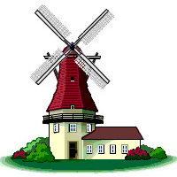
Analyse maatschappelijk vraagstuk
Stereotypering: Beeld van een bepaalde bevolkingsgroep dat met de werkelijkheid weinig of niets te maken heeft.
VB: Afrikanen in rieten rokjes met botjes in hun neus en dikke lippen
Nederlanders op klompen
Vooroordeel: Een vooroordeel is een mening over iemand of een groep mensen die niet op feiten is gebaseerd.
VB: 'alle duitsers hebben bierbuiken, 'Belgen zijn dom', 'Nederlanders zijn krenterig' of 'dikke mensen zijn gezellig‘
Discriminatie: Als mensen op basis van deze vooroordelen worden achtergesteld, is er sprake van discriminatie.

Slide 7
Waarom analyseren?
een maatschappelijk probleem altijd vanuit verschillende manieren = invalshoeken bekijken
Om totaalbeeld te vormen over onderwerp.
Met totaalbeeld mogelijk om een goede mening te vormen.

Slide 8
Analyse maatschappelijke vraagstukken
Analyseschema:
Wat is het probleem?
Sociaaleconomische invalshoek
Sociaal-culturele invalshoek
Politiek-juridische invalshoek
Veranderings- en vergelijkende invalshoek
Oplossingen
Eigen mening

Slide 9
Analyse maatschappelijke vraagstukken
Analyseschema:
Wat is het probleem?
wanneer is het een maatschappelijk probleem?
1. sociaal probleem: meerdere mensen hebben er mee te maken
2. er zijn verschillende meningen over
3. Je kan het alleen oplossen met behulp van de overheid/ de maatschappij
4. de massamedia hebben er mee te maken/ invloed op

Slide 10
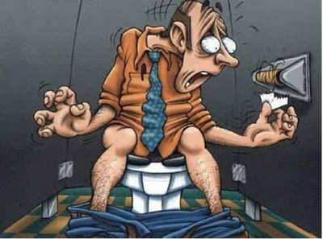
Wc papier is op

Slide 11
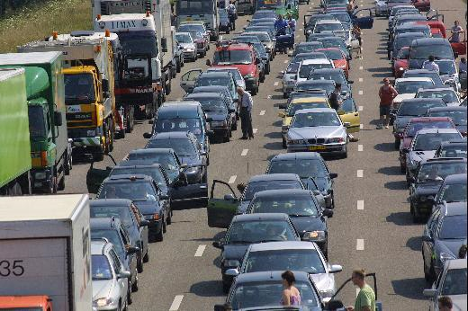
file

Slide 12
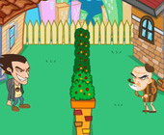
burenruzie

Slide 13
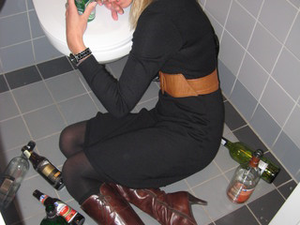
Alcohol en jongeren

Slide 14
Analyse maatschappelijke vraagstukken
Analyseschema: Sociaaleconomische invalshoek:
Begrippen: belangen, belangentegenstellingen, belangengroepen, maatschappelijke posities, gemeenschappelijke belangen, ongelijkheid, economische belangen
-Welke belangen hebben de verschillende betrokken partijen?
-Welke maatschappelijke positie nemen de verschillende betrokken partijen in?
- Is er sprake van sociale ongelijkheid tussen de verschillende betrokken partijen?
-Wat heeft de maatschappelijke positie van een betrokken partij te maken met het belang waarvoor ze opkomen?

Slide 15
Alcohol en jongeren

Slide 16
Alcohol en jongeren
Ouders: belang: gezonde kinderen, geen coma zuipen, etc
Overheid: belang: minder ziekenhuis kosten, veiligheid van samenleving
Jongeren: belang: leuk feestje hebbem, grenzen leren kennen

Slide 17
Analyse maatschappelijke vraagstukken
Analyseschema: Sociaal-culturele invalshoek:
begrippen: waarden, normen, culturen, pluriformiteit
Welke waarden en normen hebben de verschillende betrokken partijen?
Welke rol heeft de massamedia (ontstaan en in standhouden van beeldvorming, stereotypering en vooroordelen) ten aanzien van het onderwerp?
Welke waarden en normen, zitten er achter een opvatting?
Van welke groepen zijn deze opvattingen?

Slide 18
Alcohol en jongeren

Slide 19
Alcohol en jongeren
Ouders: moeten de ouders de kinderen tegenhouden? Wat zijn de waarden van de ouders als ze hun kind zo veel laten drinken? Welke normen/regels moeten we stellen.
Overheid: wat is er een belangrijkere waarde: vrijheid over veiligheid, welke normen kunnen er gesteld worden?
Jongeren: waarom zoveel drinken? Waarom is een feest pas leuk met alcohol? Wat zijn de waarden van deze jongeren zelf?

Slide 20
Analyse maatschappelijke vraagstukken
Analyseschema: Politiek-juridische invalshoek:
Staat het op de politieke agenda
welke machtsmiddelen worden gebruikt,
Zijn er actiegroepen/ politieke partijen bij betrokken
Welke mogelijkheden (macht + machtsmiddelen) hebben de verschillende betrokken partijen om het overheidsbeleid te beïnvloeden?
Welke groeperingen zijn er bij dit onderwerp betrokken?
Welk beleid en/of regelgeving is door de overheid ontwikkeld?
Welke visies (opvattingen van de verschillende politieke stromingen) er zijn op het
Welke (wettelijke) macht heeft de overheid om het probleem op te lossen?

Slide 21
Alcohol en jongeren

Slide 22
Alcohol en jongeren
Ouders: welke machtsmiddelen gebruiken de ouders om hun kinderen tegen te houden?
Overheid: welke middelen gebruiken ze? Welke wetten zijn er op gebied van alcohol, geen alcohol onder de 16, je kan (gevangenis)straf krijgen, belangengroepen opgericht om jongeren duidelijker te maken hoe slecht alcohol is
Jongeren: wat mogen we wel en niet doen, hoe kun je de regels veranderen, welk beleid is er en wat vinden we goed?

Slide 23
Analyse maatschappelijke vraagstukken
Analyseschema: Veranderings- en vergelijkende invalshoek:
Hoe is het probleem/vraagstuk ontstaan?
Bestond het ook al in vorige perioden?
Hoe ging dit in het verleden?
Hoe gaat dit in andere landen?
Komt het voor in andere landen?
Hoe gaat dit in andere culturen?

Slide 24
Alcohol en jongeren

Slide 25
Alcohol en jongeren
Hoe gaat het alcohol gebruik in andere Europese landen? Is daar de limiet ook 16? Of ouder?
Hoe gaat het in andere culturen? Is alcohol daar ook een issue? Islamieten?
Hoe ging het vroeger? Konden jongeren toen makkelijk aan alcohol komen? Werd er al coma gezopen?
Hoe is het comazuipen eigenlijk begonnen?

Slide 26
